Slide 1

Introduktion för patient- och närståendeföreträdare
Nationellt system för kunskapsstyrning hälso- och sjukvård
Notes:
Uppdaterad 2024-02-13

Slide 2
Introduktion för patient- och närståendeföreträdare
Innehåll:
Nationellt system för kunskapsstyrning hälso- och sjukvård
Patientmedverkan
  Rutin för patientmedverkan
  Att vara patientföreträdare
  Erfarenhetsutbyte
  Inspiration
  Ordlista
  Webbsida för patientmedverkan

Slide 3

Vision och målbild för systemet för kunskapsstyrning
Vision
Målbild
Tillsammans minskar vi skillnader i kvalitet och resultat!
Vår framgång räknas i liv och jämlik hälsa
Alla invånare ska få en god, jämlik och kunskapsbaserad vård oavsett var de bor
Patienter, brukare och hälso- och sjukvårdens medarbetare ska vara trygga i att bästa tillgängliga kunskap används i varje vårdmöte.
Tillsammans gör
vi varandra
framgångsrika!

Slide 4
Med sikte mot ett nationellt gemensamt system för kunskapsstyrning
Bakom systemet står regioner i samverkan med stöd av Sveriges Kommuner och Regioner (SKR)
Samarbete med kommunerna
Samverkan med bland andra patient- och professionsföreningar, staten

Slide 5
Dagens system utifrån tidigare arbete och erfarenheter
Etablering av och arbete i Regionala
cancercentrum (RCC) i samverkan är en förebild
Programråd fanns tidigare för att öka användandet av bästa tillgängliga kunskap
Utvärdering visade att det behövdes fastare struktur för att få fullt genomslag och bidra till en jämlik vård
Diskussioner 2014 om behov ny struktur, beslutades under 2017, trädde i kraft 2018
Vissa programråd övergick till att bli nationella arbetsgrupper.

Slide 6
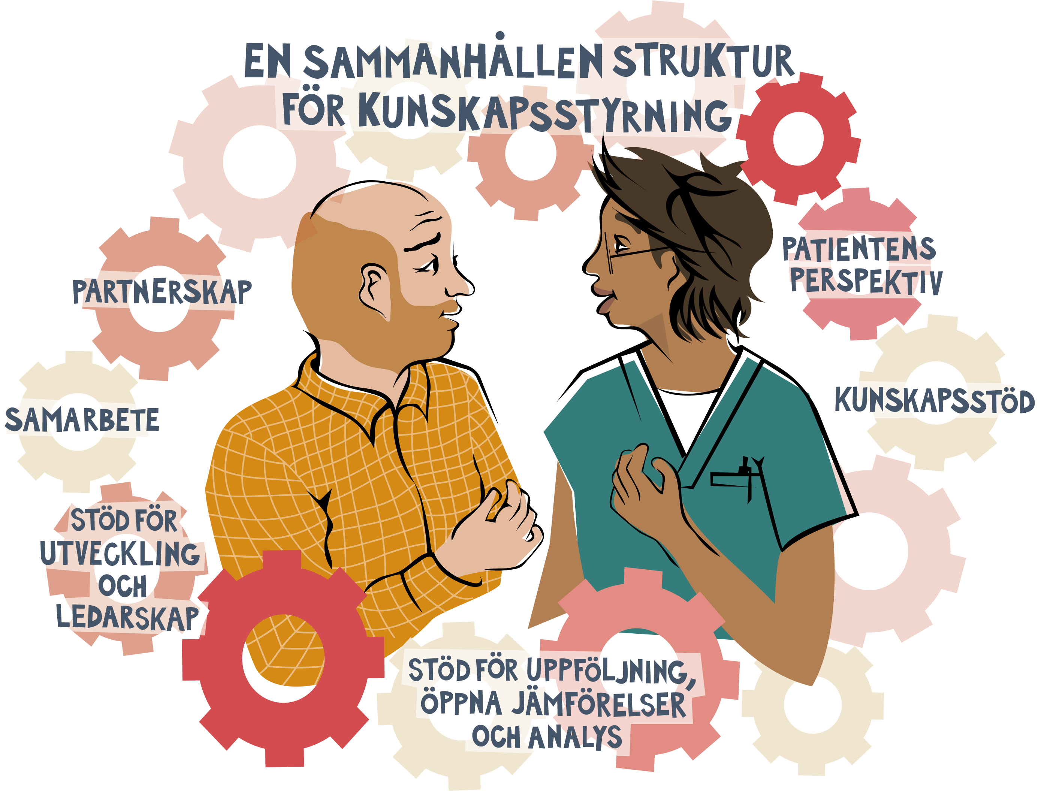

Slide 7

Målbild – kunskapsstyrning i praktiken
Vi använder den bästa tillgängliga kunskap som finns i varje möte
Mötet följs upp och analyseras både på individnivå och gruppnivå
Ny kunskap kan snabbt omsättas
Identifiera och prioritera tillsammans med patienten
Det är enkelt att jobba kunskapsbaserat

Slide 8
Inte göra mera – bara mera tillsammans!
Kunskaps-stöd
Många olika
kunskapsstöd
Kunskapsstöd
En sammanhållen
struktur för
kunskapsstyrning
Stöd för
uppföljning,
Öppna jämförelser
och analys
Stöd för utveckling och ledarskap
Stöd för
uppföljning,
Öppna jämförelser
och analys
Stöd för
utveckling och ledarskap

Slide 9


Slide 10
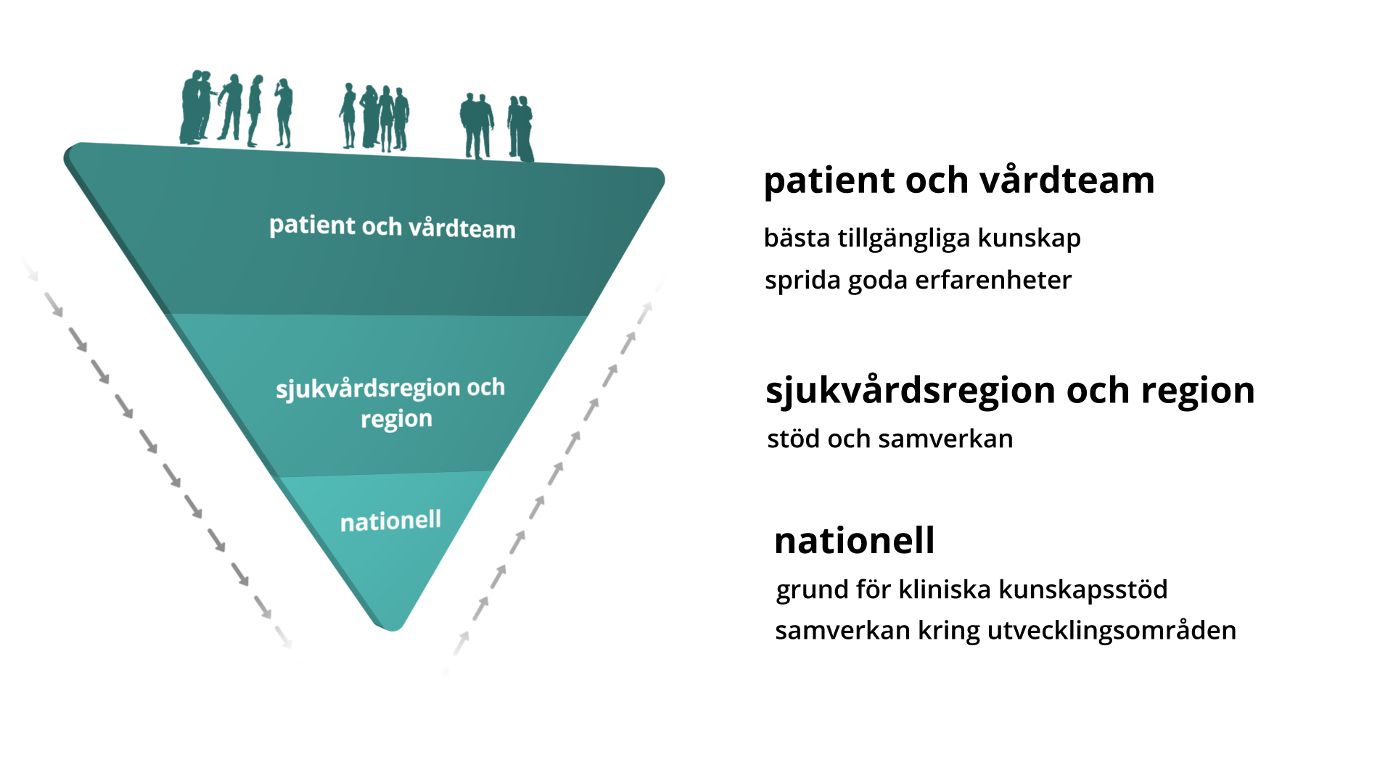
Ett samspel mellan olika delar i systemet
Notes:
Patient och vårdteam
Här möter patienter och vårdgivare varandra. Här finns också vårdteam, stödsystem och verksamhetschefer. Det är här som systemet behöver skapa värde för att få effekt och göra skillnad för landets invånare. Här ska finnas tillgång till, och användning av, bästa möjliga kunskap i varje möte. Arbetet ska fokusera på patienternas behov och erfarenheter ska spridas vidare i systemet.
Sjukvårdsregion och region
På den här nivån finns sjukvårdsregioner, regioner med hälso- och sjukvårdsledning och samarbete med kommuner. De ska alla stötta vårdgivare i att använda bästa tillgängliga kunskap, men också att utveckla och förbättra verksamheter. Ledningsfunktioner behöver följa upp, fråga efter resultat och föra dialog om kvalitet med verksamheterna.
Nationell nivå
Den nationella nivån består av regioner i samverkan, SKR där stödfunktionen för systemet finns, och staten. Här ska samverkan underlättas mellan samtliga parter för att skapa effekt och minska dubbelarbete. Regioner och myndigheter bidrar till nationella insatsområden och kunskapsstöd, samt metoder att följa upp kvalitet och resultat i hälso- och sjukvård.

Slide 11

Information, filmer och nyheter på kunskapsstyrningvard.se
Övergripande filmer och styrande dokument

Slide 12
Regionernas beslut i korthet
Beslut att:
Arbeta utifrån den gemensamma visionen
Samarbeta inom den gemensamma strukturen för kunskapsstyrning
Anpassa sin regionala och lokala kunskapsorganisation till den nationella programområdes- och samverkansstrukturen
Långsiktigt säkra en regional och lokal kunskapsorganisation
Avsätta resurser regionalt
  värdskap för programområden, ordförandeskap, processledare
  experter i nationella programområden (NPO), nationella arbetsgrupper (NAG) och nationella samverkansgrupper (NSG)

Slide 13
Alla 21 regioner har beslutat om gemensam fortsättning – utveckling av nationellt system för kunskapsstyrning
2023-2027

Slide 14
Regionerna ska i första hand ha fokus på:
Lokalt införande
Uppföljning, medicinska resultat, oönskade variationer samt effektivitet i användningen av befintliga resurser
Tillgängliggörande av aktuella kunskapsstöd
Nyttjande av patientkraften och stärka patientperspektivet
Samspel med kommunerna
Underlag till politisk ledning
Att utsedda representanter arbetar utifrån visionen, god vård och helhetssyn

Slide 15
NATIONELLA PROGRAMOMRÅDEN (NPO)
Akut vård
Barns och ungdomars hälsa
Cancersjukdomar (utgörs av RCC i samverkan)
Endokrina sjukdomar
Hjärt- och kärlsjukdomar
Hud- och könssjukdomar
Infektionssjukdomar
Kvinnosjukdomar och förlossning
Kirurgi och plastikkirurgi
Levnadsvanor
Lung- och allergisjukdomar
Nervsystemets sjukdomar
Njur- och urinvägssjukdomar
Mag- och tarmsjukdomar
Medicinsk diagnostik
Perioperativ vård, intensivvård och transplantation
Psykisk hälsa
Rehabilitering, habilitering och försäkringsmedicin
Reumatiska sjukdomar
Rörelseorganens sjukdomar
Sällsynta sjukdomar
Tandvård
Äldres hälsa och palliativ vård
Ögonsjukdomar
Öron-, näsa- och halssjukdomar
Nationella primärvårdsrådet
Notes:
Bild över de nationella programområdena. De flesta är bildade med en patientgrupp som ram, men några är av mer allmän karaktär, tex medicinsk diagnostik och akut vård.

Slide 16
Sjukvårdsregionalt värdskap för nationella programområden (NPO)
NATIONELLA PROGRAMOMRÅDEN (NPO)
Akut vård
Barns och ungdomars hälsa
Cancersjukdomar (utgörs av RCC i samverkan)
Vilande värdskap Norra
Endokrina sjukdomar
Hjärt- och kärlsjukdomar
Hud- och könssjukdomar
Infektionssjukdomar
Kvinnosjukdomar och förlossning
Kirurgi och plastikkirurgi
Levnadsvanor
Lung- och allergisjukdomar
Nervsystemets sjukdomar
Njur- och urinvägssjukdomar
Mag- och tarmsjukdomar
Medicinsk diagnostik
Perioperativ vård, intensivvård och transplantation
Psykisk hälsa
Rehabilitering, habilitering och försäkringsmedicin
Reumatiska sjukdomar
Rörelseorganens sjukdomar
Sällsynta sjukdomar
Tandvård
Äldres hälsa och palliativ vård
Ögonsjukdomar
Öron-, näsa- och halssjukdomar
Nationella primärvårdsrådet
Regionala värdskap
Norra
Stockholm-Gotland
Sydöstra
Södra
Mellansverige
Västra
SKR/Vilande värdskap
Notes:
Värdskapet för NPO:erna är fördelat mellan de sex sjukvårdsregionerna. Värdskapet innebär att förse NPO:et med stödresurser som processledare, kompetens och utvecklingskraft.

Slide 17

Nationella programområden
(NPO): uppdrag
En grupp per programområde med representanter från samtliga sjukvårdsregioner
Flera NPO har även ordinarie ledamöter från kommuner
Sjukvårdsregionalt värdskap för NPO
Stödresurser: processledare från värdsjukvårdsregion, metodstöd, statistik- och analysstöd, annat

Slide 18
NPO - uppdrag
Hur ser det ut idag?
Ta fram behovs- och gapanalys analys i samskapande med patientföreningar
Utse nationella arbetsgrupper (NAG)
Omvärldsbevakning
Kunskapsstöd för jämlik hälsa och vård- behandlingsrekommendationer
Kvalitetsregister
Ordnat införande/ordnad utfasning
Nivåstrukturering
Bidra i arbete med eventuella statliga satsningar
Samverka med myndigheter inom aktuellt område
Annat, till exempel e-hälsa, kompetensutveckling

Slide 19
Regionala programområden (RPO): uppdrag
Genomföra behovsinventering och bidra till det nationella programområdets behovsanalys och omvärldsbevakning
Initiera frågor för nationell samverkan
Skapa regionala tillämpningar av nationella kunskapsunderlag och beslutsstöd
Ta emot, anpassa och omsätta nationell kunskap för att det ska nå ut till patientmötet
(fortsättning)

Slide 20
Regionala programområden (RPO): uppdrag
Stödja spridning och implementering av bästa möjliga tillgängliga kunskap
Integrera och skapa förutsättningar för de nationella kvalitetsregistren som en del av kunskapsstyrning i hälso- och sjukvården
Samverka med regional registercentrumorganisation
Specifika regionala uppdrag

Slide 21
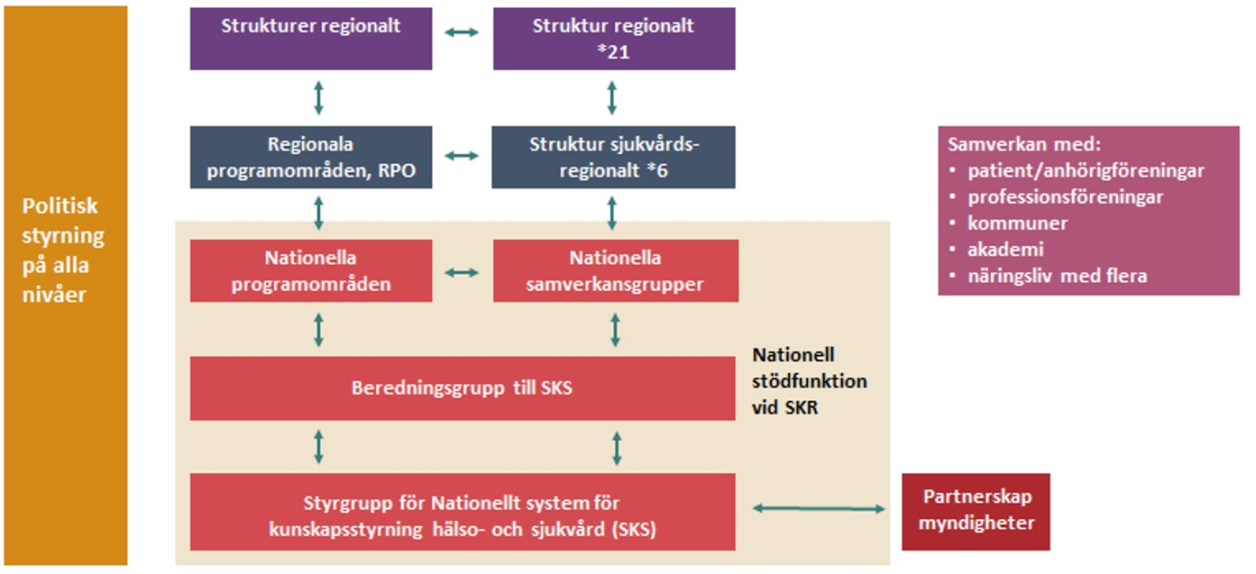
Organisation i systemet för kunskapsstyrning
Notes:
Det krävs ett samspel i hela systemet för att få det att fungera.
Källhänvisning för bilden: Bilden utvecklades under 2013 på SKR (SKL) och utgår från Mikrosystemmodellen
Nelson EC, Batalden PB, Huber TP, Mohr, JJ, Godfrey MM, Headrick, LA, Wasson, JH: Microsystems in Health Care: Part 1. The Joint Commission Journal on Quality Improvement. Volume 28 (9): 472-493, 2002. Artikeln på svenska

Slide 22
Sammansättning nationella programområden (NPO) och nationella arbetsgrupper (NAG)
NPO
NAG
NAG
NAG
NPO
NAG
NAG
NAG
Sammansättning NPO
Processledare och sjukvårdsregionala ledamöter
I flera NPO finns även ledamöter från kommuner
Bred professionell kompetens inom kunskapsområdet
Sammansättning NAG
Experter (primär- och specialistvård)
Kvalitetsregister
Patientföreträdare
Vårdprogram
Där relevant: kommunrepresentant
Notes:
Vissa NAG kan vara gemensamma för flera NPO

Slide 23
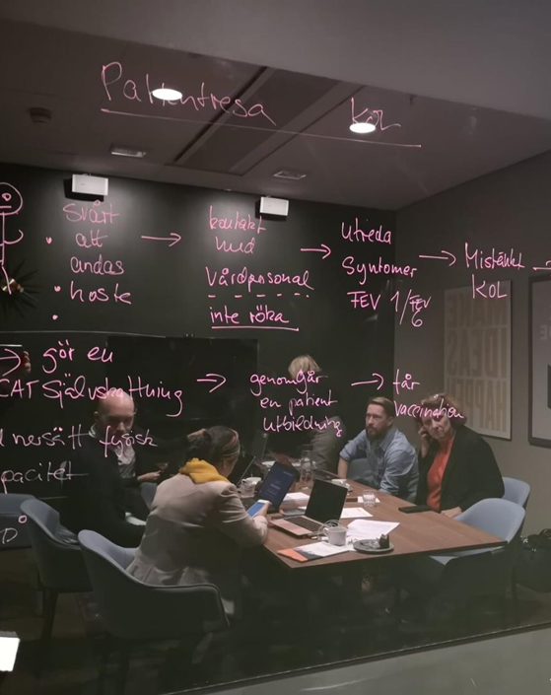
Nationella arbetsgruppen (NAG): uppdrag
Nationella programområden (NPO) och nationella samverkansgrupper (NSG) tillsätter NAG inom olika områden och vid behov för specifika frågor
Alla sjukvårdsregioner representerade
Jämn könsfördelning eftersträvas
Representanter från både primärvård och specialistvård

Slide 24

Nationell arbetsgrupp
- sammansättningen viktig
Representanter för kvalitetsregister och vårdprogram, patientföreträdare och eventuell kommunrepresentant ska finnas med.
Sammansättningen viktig - patientens perspektiv och vårdkedjan ska speglas i arbetssätt och prioriteringar.

Slide 25
Styrgrupp SKS
Verka för att kunskapsstyrningen blir ett stöd för huvudmännen och professionen
Vara ett stöd och en arena för dialog mellan huvudmännen och staten i kunskapsstyrningsfrågor på tjänstemannanivå
Godkänna verksamhetsplaner, fördela gemensamma medel, viss prioritering
Ordförande Mats Bojestig, Hälso- och sjukvårdsdirektör Region Jönköpings län
Styrgrupp på webben

Slide 26
Beredningsgrupp
Tillsätts av styrgruppen
Bereder underlag från nationella programområden (NPO) och nationella samverkansgrupper (NSG)
Beredningen sker i samspel med den nationella stödfunktionen
Bidrar till att säkra och stödja samordning mellan NPO och NSG
Ordförande Marie Lawrence, nationell stödfunktion vid SKR
Beredningsgrupp på webben

Slide 27
Nationell stödfunktion vid SKR - uppdrag
Bidra till ett likartat arbetssätt i systemet för kunskapsstyrning
Säkra strukturens inre samverkan
Stödja samverkansgrupperna och beredningsgruppen
Skapa mötesplatser och tillhandahålla en plattform för spridning av information
Vara ett administrativt stöd till styrgruppen, inklusive en sekreterarfunktion

Slide 28
Nationell stödfunktion vid SKR - uppdrag
Hantera processen för verksamhetsplan och budget
Säkra SKR-representation där det bör/ska finnas
Bidra med kompetens i drift, förvaltning och utveckling inom de olika program- och samverkansområdena
Strategiskt och operativt kommunikationsstöd
Kontakt: kunskapsstyrning-vard@skr.se

Slide 29

Syfte med personcentrerade sammanhållna vårdförlopp
Att öka jämlikhet, effektivitet och kvalitet i vården utan att medföra onödig administrativ börda för hälso- och sjukvårdspersonal.
Att patienter ska uppleva en mer välorganiserad och helhetsorienterad process utan onödig väntetid i samband med utredning och behandling.
Att patienternas livskvalitet och nöjdhet med vården ska förbättras och vården bli mer jämlik och jämställd.
”Patienter, brukare och hälso- och sjukvårdens medarbetare ska vara trygga i att bästa tillgängliga kunskap används i varje möte”

Slide 30
Frågor och reflektioner?

Slide 31

Innehåll:
Nationellt system för kunskapsstyrning
hälso- och sjukvård
Patientmedverkan
  Rutin för patientmedverkan
  Att vara patientföreträdare
  Erfarenhetsutbyte
  Inspiration
  Ordlista

Slide 32
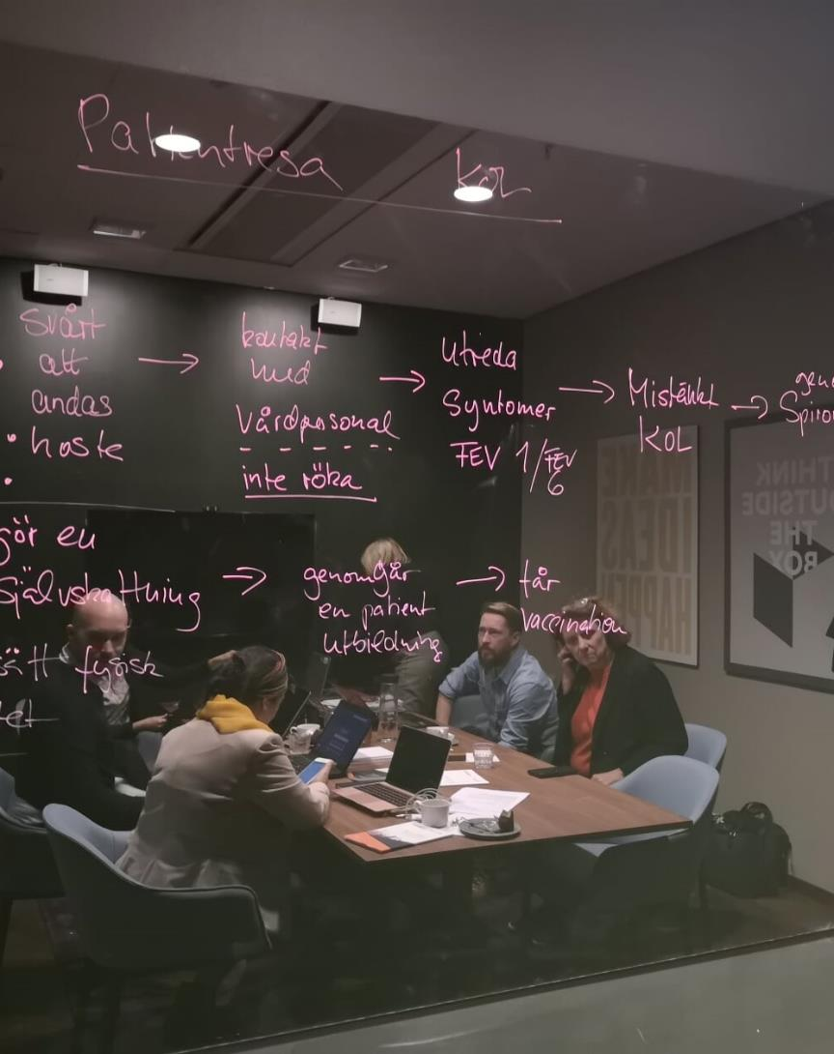
Rutin för patientmedverkan i systemet för kunskapsstyrning
Syftet är att stärka det centrala målet om att tillvarata patienters, brukares och närståendes erfarenheter och kunskap för att utveckla och förbättra hälso- och sjukvården.
Rutin för patientmedverkan

Slide 33
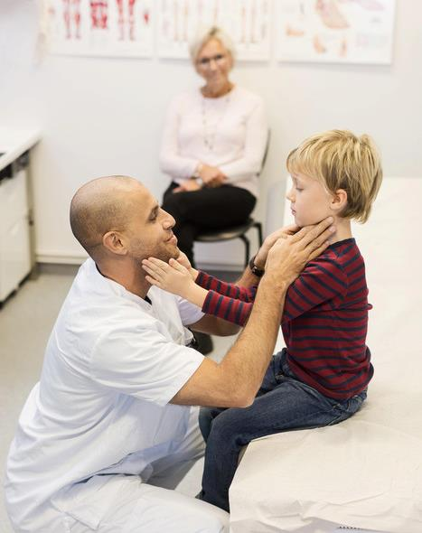
Rutin för patientmedverkan
Företrädare nomineras av patient-, brukar- eller närståendeförening
Enskilda patienter kan också nomineras, till exempel då det inte finns någon förening för den aktuella patientgruppen
1-2 företrädare per arbetsgrupp
Rekrytering, jävsdeklaration och ersättning hanteras av värdregionen
Ersättningsnivåer baseras på prisbasbeloppet

Slide 34
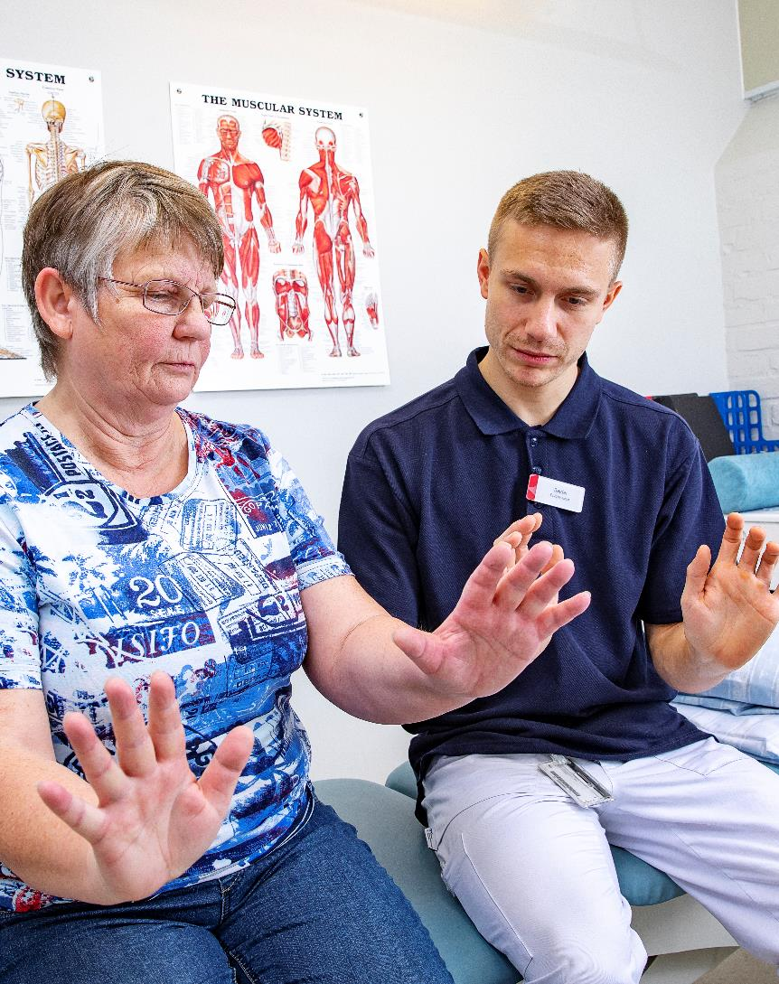
Överenskommelse
Överenskommelse om patientmedverkan i arbetsgruppen tas fram tillsammans med ordförande, processledare eller motsvarande.
Innehåll:
  uppdraget som patient-, brukar- och närståendeföreträdare: att bidra med ett generellt perspektiv utifrån egna erfarenheter
  ungefärlig tidsåtgång, inklusive förberedelsetid
  informationsansvar och förankring
  jävsdeklaration

Slide 35

Ersättningsnivåer
Baseras på prisbasbeloppet
Uppdateras årligen
Skattepliktig ersättning
Reseersättning tillkommer
Vid sjukersättning, försörjningsstöd eller liknande: stäm av med handläggare
Ersättning endast till företrädare som inte är anställd av förening
För detaljerad information om ersättningar – se Rutin för patientmedverkan.

Slide 36
Frågor och reflektioner?

Slide 37
Innehåll:
Nationellt system för kunskapsstyrning
hälso- och sjukvård
Patientmedverkan
  Rutin för patientmedverkan
  Att vara patientföreträdare
  Erfarenhetsutbyte
  Inspiration
  Ordlista

Slide 38
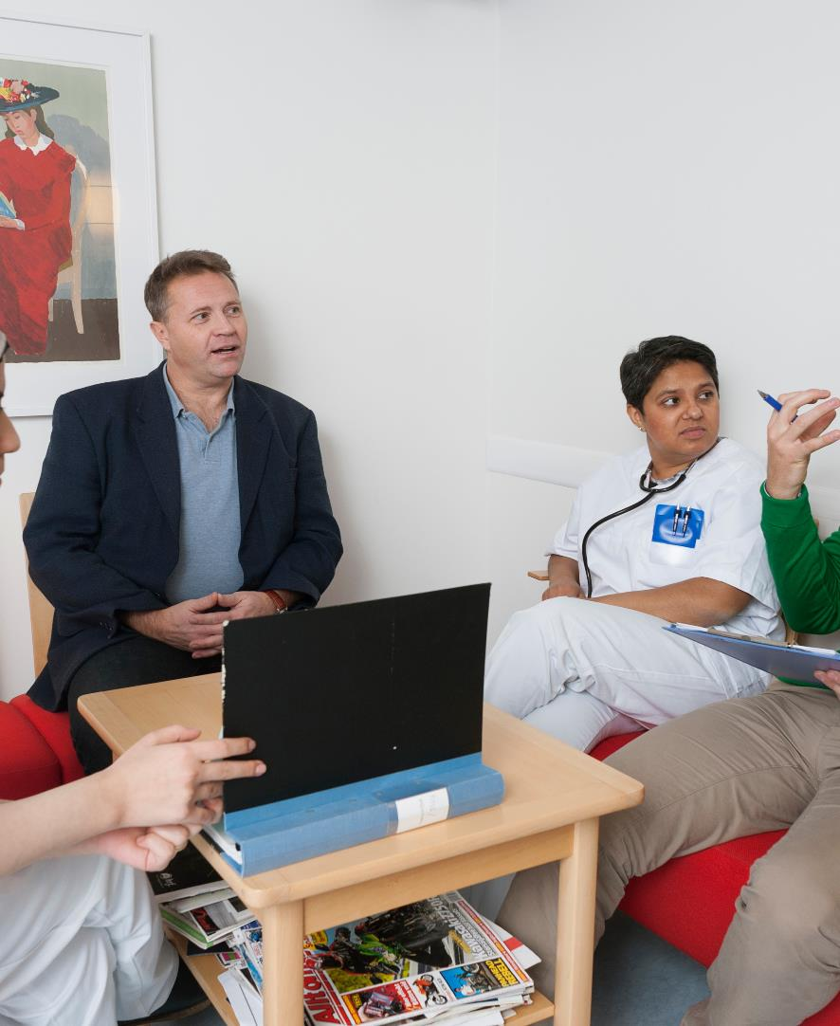
Vad är en patientföreträdare?
En företrädare är öppen med sin egen erfarenhet av sin(a) sjukdom(ar) och delar med sig av dessa erfarenheter.
Företrädare från patientförening förmedlar inte bara sina egna erfarenheter utan har fått mandat från en grupp att representera deras samlade erfarenheter.
Enskilda företrädare är inte med i någon förening och företräder därmed sig själva och sina egna perspektiv.

Slide 39
Medskapande på olika nivåer
Individnivå
  Patienten medskapar sin egen vård och behandling.
Verksamhetsnivå
  Patientföreträdare medverkar i olika former av förbättringsarbeten.
Systemnivå
  Patientföreträdare medverkar i styrgrupper, ledningsgrupper, utbildningar, nationella arbetsgrupper (NAG) och skapande av kunskapsstöd.
Notes:
Individnivå:
Patienten medskapar sin egen vård och behandling.
T ex genom delat beslutsfattande, egenrond, överenskommelse, vårdplan, patientkontrakt, lära och bemästra. Personcentrerad vård och personcentrerade arbetssätt stödjer.
Verksamhetsnivå
Företrädare är med i olika former av förbättringsarbeten; delar sin berättelse, skapa patientinformation, ny/ombyggnation, workshops, utvecklingsdagar, utbildningar, mm.
Systemnivå
Företrädare med i t ex styr- och ledningsgrupper, utbildningar/avtal, framtagande av riktlinjer, nationella arbetsgrupper.

Slide 40
Patientföreträdare
Rättigheter
  Delta aktivt, bli lyssnad på och ha inflytande
  Ersättning (för företrädare som inte är anställd av sin förening)
Skyldigheter
  Bidra till att förbättra vården, tillsammans med övriga i arbetsgruppen
  Representera patient-, brukar- och närståendeperspektiv
  Samla in andra patienters perspektiv så att synpunkter är representativa
  Aktivt delta i diskussioner, bidra med erfarenheter och ge synpunkter
  Förbereda inför möten genom att läsa in material
  Tidrapportering

Slide 41
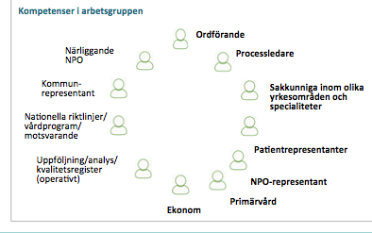
Så här kan en arbetsgrupp se ut

Slide 42
Frågor och reflektioner?

Slide 43
Innehåll
Nationellt system för kunskapsstyrning
hälso- och sjukvård
Patientmedverkan
  Rutin för patientmedverkan
  Att vara patientföreträdare
  Erfarenhetsutbyte
  Inspiration
  Ordlista

Slide 44

Erfarenhetsutbyte
Samtliga företrädare i systemet för kunskapsstyrning bjuds in ca 2 gånger per år
Exempel på innehåll:
  Gemensamma erfarenheter
  Möjligheter som företrädare
  Utmaningar som företrädare
  Diskussion om utbildningsbehov

Slide 45
Innehåll
Nationellt system för kunskapsstyrning
hälso- och sjukvård
Patientmedverkan
  Rutin för patientmedverkan
  Att vara patientföreträdare
  Erfarenhetsutbyte
  Inspiration
  Ordlista

Slide 46
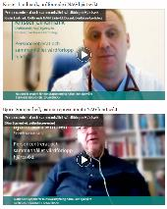
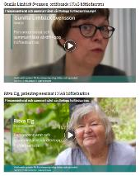
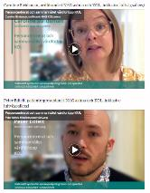
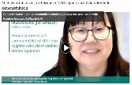
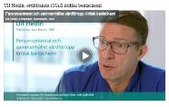
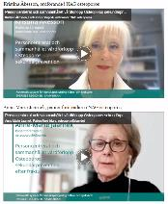
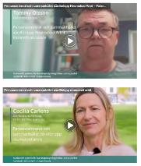
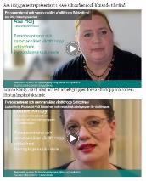
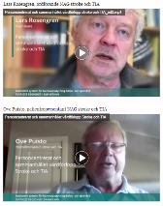

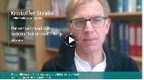

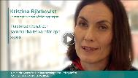
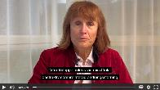
Filmer om vårdförlopp på kunskapsstyrningvard.se
Hjärtsvikt - nydebuterad
Höftledsartros
- primärvård
KOL
Kognitiv svikt vid misstänkt demenssjukdom
Filmerna hittar du genom att klicka dig fram till respektive vårdförlopp på
kunskapsstyrningvard.se → kunskapsstöd → publicerade kunskapsstöd
Kritisk benischemi
Osteoporos – sekundärpreven-tion efter fraktur
Reumatoid artrit
Schizofreni – förstagångs-insjuknande
Stroke och
TIA
Inflammatorisk tarmsjukdom
Sepsis
Obstruktiv sömnrelaterad andningsstörning hos barn

Slide 47
Övrig inspiration
Personcentrerad vård SKR
Verktyg för patientsamverkan | Vårdgivarguiden (vardgivarguiden.se)
Patientens delaktighet i hälso- och sjukvården (sbu.se)
Patientmedverkan | Kvalitetsregister | SKR
Göteborgs centrum för personcentrerad vård
  Resurssida Patienters och allmänhetens medverkan i forskning

Slide 48
Innehåll
Nationellt system för kunskapsstyrning
hälso- och sjukvård
Patientmedverkan
  Rutin för patientmedverkan
  Att vara patientföreträdare
  Erfarenhetsutbyte
  Inspiration
  Ordlista

Slide 49
Ordlista
BG-SKS: Beredningsgrupp, Styrgrupp i nationellt system för kunskapsstyrning
LPO: Lokala programområden
NAG: Nationell arbetsgrupp
NAG vårdförlopp: Nationell arbetsgrupp, personcentrerade och sammanhållna vårdförlopp
NPO: Nationella programområden
RAG: Sjukvårdsregionala arbetsgrupper
RPO: Sjukvårdsregionala programområden
SKR: Sveriges kommuner och regioner
SKS: Styrgrupp i nationellt system för kunskapsstyrning

Slide 50
Avslutande reflektioner?

Slide 51
Kontaktuppgifter
  Stödfunktionen: e-post: kunskapsstyrning-vard@skr.se
  Processledare i XXX: XXX
  Ordförande i XXX: XXX

Slide 52

Lycka till med ditt uppdrag!

